Slide 1
GRAIN 19
Adaptations des énigmes pour l'apprentissage inclusif

Slide 2
L'inclusion signifie donner le même accès et les mêmes chances à tous et à toutes, sans distinction de race, de sexe, de handicap ou de tout autre besoin particulier.
Qu'est-ce que l'inclusion ?
SUIVANT
Notes:
Image source: Freepik
<a href="https://www.freepik.com/vectors/people">People vector created by pikisuperstar - www.freepik.com</a>
Pikisuperstar. (2018). Flat youth people hugging together Free Vector. www.freepik.com. https://www.freepik.com/free-vector/flat-youth-people-hugging-together_4741440.htm#page=1&query=inclusion&position=6#position=6&page=1&q

Slide 3
Troubles spécifiques du langage et des apprentissages
Dans ce projet, nous nous consacrons à rendre tout le matériel inclusif, en particulier pour les troubles DYS (TSLA)
SUIVANT
Notes:
Image: Pixabay no attribution required
Geralt. (n.d.). www.pixabay.com. https://pixabay.com/fr/illustrations/la-dyslexie-lernst%C3%B6rung-puzzle-3014152/

Slide 4
Troubles spécifiques du langage et des apprentissages
Ont une cause neurobiologique
Affectent la façon dont le cerveau traite l'information
Peut se chevaucher, ce qui est un phénomène appelé « co-occurrence »
SUIVANT

Slide 5
Troubles spécifiques du langage et des apprentissages
Peut perturber le développement cognitif d'une capacité d'apprentissage telle que :
La lecture
La rédaction
La prise de parole
Les mathématiques
Planification et coordination des tâches motrices
SUIVANT

Slide 6
Quels sont les différents TSLA ?
Dyslexie
Dysgraphie
Dyscalculie
Dysphasie
Dyspraxie
SUIVANT
Notes:
Image source: Freepik
<a href="https://www.freepik.com/vectors/background">Background vector created by rawpixel.com - www.freepik.com</a>

Slide 7
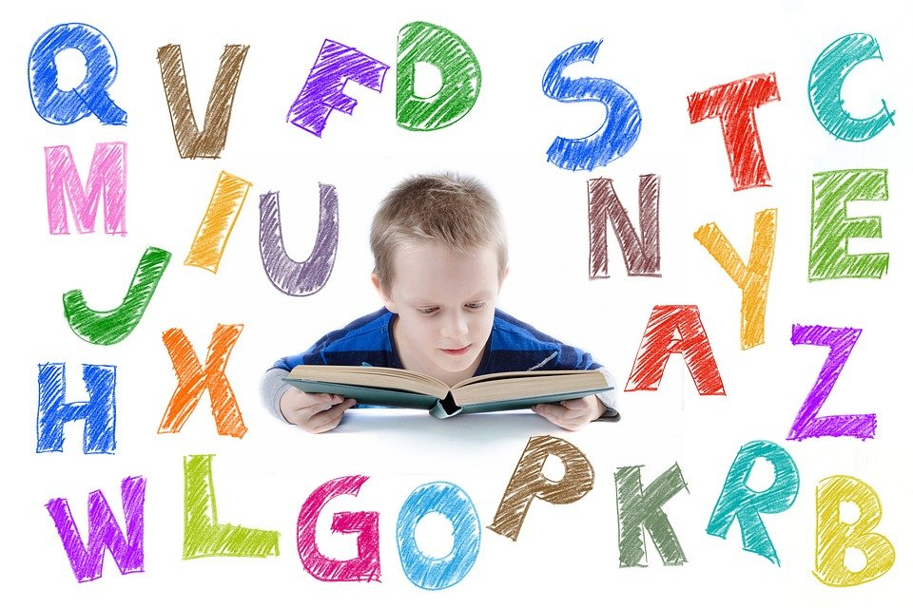
Dyslexie
Le trouble DYS le plus courant.
Difficultés en matière de lecture et de traitement des informations linguistiques.
Peut affecter :
la fluidité de la lecture,
le décodage,
la compréhension de la lecture,
la mémorisation,
l'écriture,
l'orthographe,
et parfois la parole.
SUIVANT
Notes:
Image source: Pixabay, no attribution required
Geralt. (n.d.). www.pixabay.com. https://pixabay.com/fr/photos/%C3%A9cole-apprendre-lettres-%C3%A9tudiants-3704033/

Slide 8
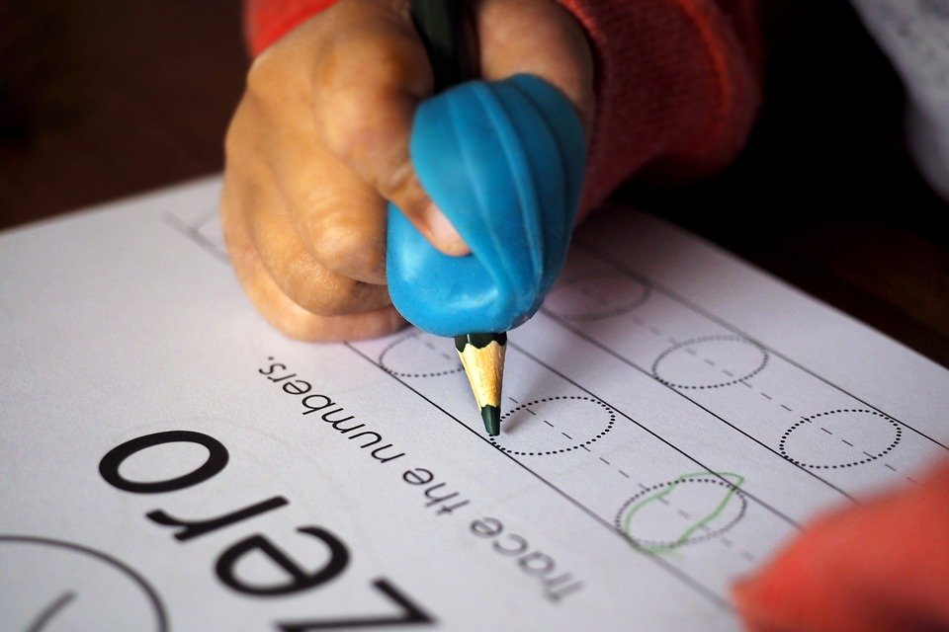
Dysgraphie
Affecte la capacité d'écriture et la motricité fine d'une personne.
Peut causer des difficultés avec :
l'orthographe
la planification spatiale sur du papier
l'enchaînement des phrases en mots
la composition de l'écriture
penser et écrire en même temps
le chevauchement des lettres
le chevauchement des mots
un espacement incohérent
SUIVANT
Notes:
Image source: Pixabay
EPhotographyAustralia. (n.d.). www.pixabay.com. https://pixabay.com/fr/photos/%C3%A9crit-enfants-apprentissage-l-%C3%A9cole-3587908/

Slide 9
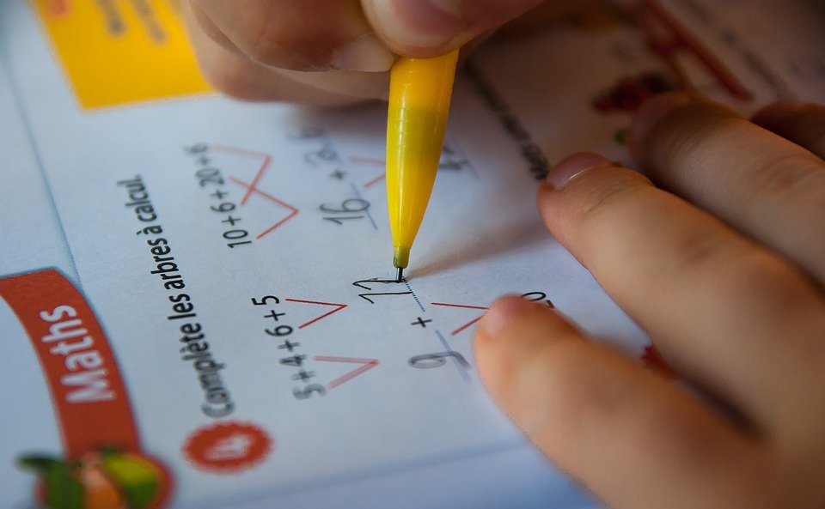
Dyscalculie
Difficultés à :
Comprendre les chiffres et apprendre les faits mathématiques
Mémoriser et organiser les chiffres
Faire des calculs
Faire des opérations mathématiques abstraites
Dire et estimer le temps
SUIVANT
Notes:
Image source: Pixabay no attribution required
Jackmac34. (n.d.). www.pixabay.com. https://pixabay.com/fr/photos/math%C3%A9matiques-%C3%A9colier-calcul-%C3%A9cole-2640219/

Slide 10
Dysphasie
Affecte la capacité d'une personne à parler et à comprendre les mots prononcés.
Difficulté à distinguer les distinctions entre les mots dans la langue parlée
SUIVANT
Notes:
Image source : Pixabay no attribution required
Mohamed_hassan. (n.d.). www.pixabay.com. https://pixabay.com/fr/vectors/secret-chuchoter-l-oreille-femme-3650080/

Slide 11
Dyspraxie
Difficultés de motricité fine telles que :
la coordination œil-main
le mouvement et la coordination,
le langage et la parole.
Généralement classé comme un trouble de la coordination du développement
SUIVANT
Notes:
Image source: Pixabay no attribution required
Mohamed_hassan. (n.d.). www.pixabay.com. https://pixabay.com/fr/illustrations/blog-%C3%A9crit-caf%C3%A9-espace-de-travail-3383287/

Slide 12
Adaptations des énigmes
Pour des petits groupes
Claires
Énigmes
Diverses
Cohérentes
Un minimum de motricité fine
SUIVANT

Slide 13
Adaptations des énigmes
Énigmes pour des petits groupes
Adaptation à la taille du groupe.
Plus petits groupes = plus d'interactions
encourage le travail d'équipe
→ permet à chaque élève d'avoir un rôle
SUIVANT
Notes:
Source image: Pixabay no attribution required
Geralt. (n.d.). www.pixabay.com. https://pixabay.com/fr/illustrations/puzzle-%C3%A9quipe-hommes-d-affaires-2651912/

Slide 14
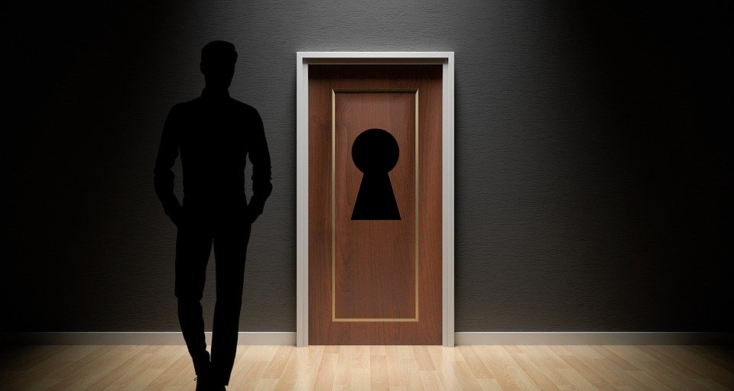
Adaptations des énigmes
Énigmes claires
objectif clair de l'énigme
L'objectif d'une énigme = résoudre l'énigme
NE PAS découvrir qu'il s'agit d'une énigme
SUIVANT
Notes:
Image Source: Pixabay no attribution required
Tumisu. (n.d.). www.pixabay.com. https://pixabay.com/fr/illustrations/%C3%A9vasion-salle-myst%C3%A8re-porte-4888667/

Slide 15
Adaptations des énigmes
Énigmes diverses
Diversité dans les groupes
Diversité des tâches
→ permet à chaque élève de participer
→ Complémentarité
→ La capacité de compter sur leurs coéquipiers
→ Promouvoir le travail en équipe
SUIVANT
Notes:
Image Source: Pixabay no attribution required
GDJ. (n.d.). www.pixabay.com. https://pixabay.com/fr/vectors/deux-mains-doigts-humaine-2099123/

Slide 16
Adaptations des énigmes
Énigmes cohérentes
Cohérence de la conception
Cohérence des énigmes
Idéalement, pas de fausses pistes
Chaque indice est lié à un défi unique
SUIVANT
Notes:
Image source: Pixabay, no attribution required
Clockedindk. (n.d.). www.pixabuy.com. https://pixabay.com/fr/illustrations/en-direct-jeu-de-l-%C3%A9vacuation-1155620/

Slide 17
Adaptations des énigmes
Un minimum de motricité fine
La motricité fine = un défi pour de nombreux élèves Dys,
Il vaut mieux éviter, ou favoriser :
Des serrures plus grandes,
Des éléments d'énigme plus grands
Enigmes coopératives
SUIVANT
Notes:
Image source: Pixabay, no attribution required
Peggy_Marco. (n.d.). www.pixabay.com. https://pixabay.com/fr/illustrations/puzzle-coop%C3%A9ration-partenariat-1020221/

Slide 18
Supports écrits
Polices de texte : Arial, Century Gothic ou OpenDys sont conseillés. Les autres options peuvent être Verdana, Tahoma, Open Sans ou Trebuchet.
L'espacement entre les lignes doit être de 1,5.
La taille des caractères doit être comprise entre 12 et 14 dans la
mesure du possible.
Aligner le texte à gauche et ne le mettez pas en "justifié".
Imprimer sur un côté ou sur des feuilles séparées (éviter de retourner des pages).
SUIVANT
Notes:
Image source: Pixabay, no attribution required
OpenClipart-Vectors. (n.d.). www.pixabay.com. https://pixabay.com/fr/vectors/main-crayon-stylo-edit-160538/

Slide 19
Supports écrits
Utiliser des couleurs pour séparer les informations et être cohérent dans les codes de couleur.
Fond blanc cassé ou de couleur pastel pour les supports écrits.
Informations surlignées : utilisez des lettres en majuscules ou en gras ou mise en évidence avec une couleur. PAS d'italique, ni d'italique gras ou de texte souligné.
SUIVANT

Slide 20
Reférénces
Images :
Diapositive 1, 3 – 5, 7-18 images de Pixabay free license, aucune attribution requise.
Geralt. (n.d.). www.pixabay.com. https://pixabay.com/fr/photos/%C3%A9cole-apprendre-lettres-%C3%A9tudiants-3704033/
EPhotographyAustralia. (n.d.). www.pixabay.com. https://pixabay.com/fr/photos/%C3%A9crit-enfants-apprentissage-l-%C3%A9cole-3587908/
Jackmac34. (n.d.). www.pixabay.com. https://pixabay.com/fr/photos/math%C3%A9matiques-%C3%A9colier-calcul-%C3%A9cole-2640219/
Mohamed_hassan. (n.d.). www.pixabay.com. https://pixabay.com/fr/illustrations/blog-%C3%A9crit-caf%C3%A9-espace-de-travail-3383287/
Mohamed_hassan. (n.d.). www.pixabay.com. https://pixabay.com/fr/vectors/secret-chuchoter-l-oreille-femme-3650080/
Geralt. (n.d.). www.pixabay.com. https://pixabay.com/fr/illustrations/la-dyslexie-lernst%C3%B6rung-puzzle-3014152/
Geralt. (n.d.). www.pixabay.com. https://pixabay.com/fr/illustrations/puzzle-%C3%A9quipe-hommes-d-affaires-2651912/
Tumisu. (n.d.). www.pixabay.com. https://pixabay.com/fr/illustrations/%C3%A9vasion-salle-myst%C3%A8re-porte-4888667/
GDJ. (n.d.). www.pixabay.com. https://pixabay.com/fr/vectors/deux-mains-doigts-humaine-2099123/
Clockedindk. (n.d.). www.pixabuy.com. https://pixabay.com/fr/illustrations/en-direct-jeu-de-l-%C3%A9vacuation-1155620/
Peggy_Marco. (n.d.). www.pixabay.com. https://pixabay.com/fr/illustrations/puzzle-coop%C3%A9ration-partenariat-1020221/
OpenClipart-Vectors. (n.d.). www.pixabay.com. https://pixabay.com/fr/vectors/main-crayon-stylo-edit-160538/
Diapositive 2 et 6 Freepik:
Pikisuperstar. (2018). Flat youth people hugging together Free Vector. www.freepik.com. https://www.freepik.com/free-vector/flat-youth-people-hugging-together_4741440.htm#page=1&query=inclusion&position=6#position=6&page=1&q
Rawpixel.com. (2018). Group of people holding question mark icons Free Vector. www.freepik.com. https://www.freepik.com/free-vector/group-people-holding-question-mark-icons_3530048.htm#page=1&query=question&position=3
SUIVANT

